Slide 1
第9章 结构化实现
9.1 编码
9.2 软件测试基础
9.3 逻辑覆盖
9.4 控制结构测试
9.5 黑盒测试技术
9.6 测试策略
9.7 调试
9.8 软件可靠性

Slide 2
实现= 编码+ 测试
编码：将软件设计翻译成机器可理解的形式—用某种程序设计语言书写的程序
选择程序设计语言
编码风格
测试
单元测试
集成测试
系统测试

Slide 3
9.1 编码
作为SE 过程的一个阶段，程序编码是设计的继续。
程序设计语言的特性和程序设计风格会深刻地影响软件的质量和可维护性。
为保证编码质量，程序员必须深刻地理解、熟练地掌握并正确地运用程序设计语言的特性。
源程序应具有良好的结构性和良好的程序设计风格。

Slide 4
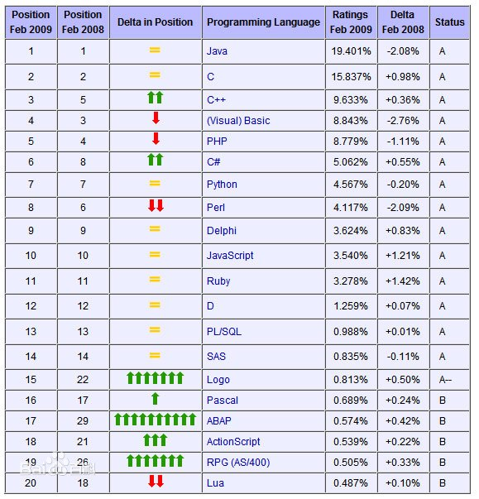
9.1.1 选择程序设计语言
2020年流行开发语言
1. Javascript
2. Python
3. Java
4. C#
5. Swift
6. Typescript
7. Ruby
8. Go
9. PHP
10. C++

Slide 5
9.1.2 编码风格
程序也是一种供人阅读的文章，有一个文章风格的问题。
良好的风格：代码逻辑简明清晰、易读易懂。
源程序文档化
数据说明
语句构造
输入／输出
效率(程序、存储、I/O效率)

Slide 6
9.2 软件测试基础
谈谈你所了解的测试
测试目标
黑盒测试和白盒测试
测试准则
流图
Notes:
千年虫、目的、方法

Slide 7
Exchange2000和Windows2000开发人员结构
Exchange2000（1000万行代码）
Windows2000（5000万行代码）
 | Exchange2000 | Windows2000
项目经理 | 25人 | 约250人
开发人员 | 140人 | 约1700人
测试人员
350人 约3200人

Slide 8
软件测试的目的
基于不同的立场，存在着两种完全不同的测试
目的：
用户：
希望通过软件测试暴露软件中隐藏的错误和缺陷，以考虑是否可接受该产品
软件开发者：
希望测试成为表明软件产品中不存在错误的过程，验证该软件已正确地实现了用户的要求，确立人们对软件质量的信心

Slide 9
9.2.1测试目标
Myers软件测试目标或定义
(1)测试是程序的执行过程，目的在于发现错误；
(2)好的测试方案是极可能发现至今尚未发现的错误的测试方案；
(3)成功的测试是发现了至今尚未发现的错误的测试。

Slide 10
换言之，测试的目的是
以最少的时间和人力，系统地找出软件中潜在的各种错误和缺陷。如果成功地实施了测试，就能够发现软件中的错误
测试的附带收获是，它能够证明软件的功能和性能与需求说明相符合
实施测试收集到的测试结果数据为可靠性分析提供了依据
测试不能表明软件中不存在错误，它只能说明软件中存在错误

Slide 11
9.2.2 黑盒测试和白盒测试
黑盒测试：又称功能测试或数据驱动测试
这种方法是把程序看成一个黑盒子，完全不考虑程序的内部结构和处理过程，只依据程序的需求规格说明书，检查程序的功能是否符合它的功能说明
白盒测试：又称结构测试或逻辑驱动测试
此方法把程序看成一个透明的盒子，允许测试人员利用程序内部的逻辑结构及有关信息，设计或选择测试用例，对程序所有逻辑路径进行测试

Slide 12
黑盒测试vs白盒测试
黑盒测试 | 白盒测试
不涉及程序结构
考查程序逻辑结构
用软件规格说明生成测试用例
用程序结构信息生成测试用例
可适用于从单元测试到系统测试
通常适用于单元测试和集成测试
某些代码段得不到测试
对所有逻辑路径进行测试

Slide 13
9.2.3 测试准则
所有测试都应该能追溯到用户需求
在测试开始前相当长时间就制定出测试计划
把Pareto原理用于测试
发现错误中的80%的错误很可能是由程序中20%的模块造成的
从“小规模”开始，逐步进行“大规模”测试
穷举测试是不可能的
由独立的第三方从事测试工作
Notes:
测试驱动
开发人员主要从事单元测试

Slide 14
9.2.4 流图
设计测试方案时，需要分析程序的控制流
流图：描绘程序的控制流程，不表现对数据的操作及分支或循环的具体条件
符号
圆（节点）：代表一条或多条语句
箭头线（边）：代表控制流
程序流程图映射成流图
PDL 映射成流图
包含复合条件的PDL 映射成流图

Slide 15
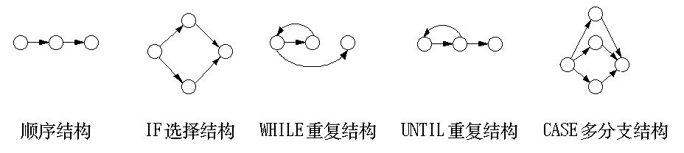
流图的符号和表示
符号○为流图的一个节点，表示一个或多个无分支的PDL语句或源程序语句。箭头为边，表示控制流的方向。
一条边必须终止于一个节点，即使此节点并不代表任何语句（相当于空语句）

Slide 16

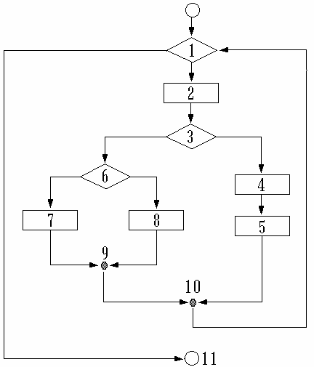
将程序流程图映射成流图
1
2
2, 3
6
R2
4, 5
7
R3
8
R1
9
10
R4
11

Slide 17
9.3 逻辑覆盖(设计测试方案)
逻辑覆盖（执行）：一系列测试过程的总称。这组测试过程逐渐执行越来越完整的通路测试。它是设计白盒测试方案的一种技术
测试方案包括：
测试目的（如测试具体功能）
测试用例
测试用例包括：
应输入的测试数据
预期的输出结果

Slide 18
覆盖标准分类
覆盖标准：按测试数据覆盖源程序逻辑（语句）的程度将覆盖标准进行分类
语句覆盖Statement Coverage
判定覆盖Decision Coverage
条件覆盖Condition Coverage
判定/条件覆盖Decision/Condition Coverage
条件组合覆盖Multiple Condition Coverage

Slide 19
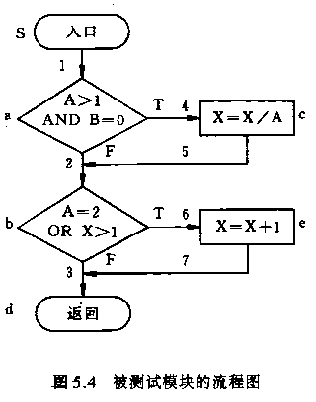
例 请给出一个测试用例

Slide 20
语句覆盖
语句覆盖：选择足够多的测试数据，使被测程序中每条语句至少执行一次
测试用例的设计格式： 【输入 (A, B, X)】
设计图9.4满足语句覆盖的测试用例:
【(2, 0, 4)】覆盖 sacbed
问题：
只关心判定表达式的值，没有分别测试判定表达式中每个条件取不同值时的情况
如：若第1判定式中“AND”误为“OR”或第2判定式中“x>1”误为“X<1”测试不能发现

Slide 21
判定覆盖
判定覆盖又称为分支覆盖
不仅每个语句至少执行一次，而且每个判定的每种可能的结果都应该至少执行一次，即每个判定的每个分支都至少执行一次
对于图例，测试用例: 【(3, 0, 3)】覆盖 sacbd 【(2, 1, 1)】覆盖 sabed

Slide 22
条件覆盖
不仅每个语句至少执行一次，而且使判定表达式中的每个条件都取到各种可能的结果
条件覆盖通常比判定覆盖强，但条件覆盖不一定包含判定覆盖，反之亦然

Slide 23
判定/条件覆盖
同时满足两种覆盖标准的逻辑覆盖
它的含义是，选取足够多的测试数据，使得判定表达式中的每个条件都取得各种可能的值，而且每个判定表达式也都取得各种可能的结果

Slide 24
条件组合覆盖
是更强的逻辑覆盖标准，它要求选取足够多的测试数据，使得每个判定表达式中条件的各种可能组合都至少出现一次
满足条件组合覆盖标准的测试数据，也一定满足判定覆盖、条件覆盖和判定/条件覆盖标准
条件组合覆盖标准是前述几种覆盖标准中最强的
满足条件组合覆盖标准的测试数据并不一定能使程序中的每条路径都执行到

Slide 25
条件组合覆盖示例
if ((A > 1) && (B == 0)) {
X = X / A;
}
if ((A == 2) || (X > 1)) {
X = X + 1;
}

Slide 26
条件组合覆盖示例(续)
A>1,B=0 T1,T2
A>1,B!=0 T1,-T2
A<=1,B=0 -T1,T2
A<=1,B!=0 -T1,-T2
A=2,X>1 T3,T4
A=2,X<=1 T3,-T4
A!=2,X>1 -T3,T4
A!=2,X<=1 -T3,-T4

Slide 27
多条件覆盖示例(续)
用例 | A B X | 覆盖组合 | 覆盖条件 | 执行路径
1 | 2 0 4 | 1，5 | T1,T2,T3,T4 | T T
2 | 2 1 1 | 2，6 | T1,-T2,T3,-T4 | F T
3 | 1 0 2 | 3，7 | -T1,T2,-T3,T4 | F T
4 | 1 1 1 | 4，8 | -T1,-T2,-T3,-T4 | F F
Notes:
路径覆盖差TF

Slide 28
9.4 控制结构测试(设计测试用例)
控制结构测试：根据程序的控制结构设计测试用例的白盒测试技术之一。
常用技术
基本路径测试
条件测试
数据流测试
循环测试

Slide 29
9.4.1 基本路径测试
基本思想：
设计测试用例时，首先计算过程设计结果的逻辑复杂度
以该复杂度为指南定义执行路径的基本集合
从该基本集合导出的测试用例可以保证程序中的每条语句至少执行一次，而且每个条件在执行时都将分别取True和 False值

Slide 30
在程序控制流图的基础上，分析控制构造的环路复杂性，导出可执行路径集合，以此设计测试用例。
此测试方法把覆盖的路径数压缩到一定限度内，程序中的循环体最多只执行一次。

Slide 31
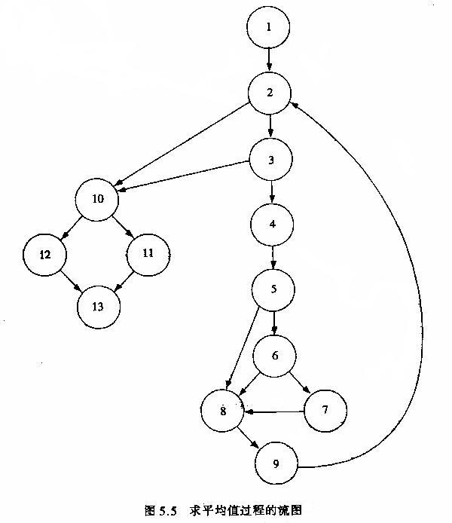
设计测试用例的步骤 1. 根据过程设计 结果画出相应的流图

Slide 32
3. 确定线性独立路径的基本集合
例如，在图9.5中，一组独立的路径是
path1：1 - 2 - 10 - 11 – 13
path2：1 - 2 - 10 - 12 - 13
path3：1 - 2 - 3 - 10 - 11 – 13
path4：1 - 2 - 3 - 4 - 5 - 8 - 9 - 2 –…
path5：1 - 2 - 3 - 4 - 5 - 6 - 8 - 9 – 2…
path6：1 - 2 - 3 - 4 - 5 - 6 - 7 - 8 - 9 – 2…

Slide 33
4.设计可强制执行基本集合中每条路径的测试用例
选取数据使得在测试每条路径时都适当地设置好了各个判定节点的条件。
执行每个测试用例并把实际输出结果与预期结果相比较。
如果所有测试用例都执行完毕，则可以确信程序中所有语句都至少被执行了一次，且每个条件都分别取过true值和 false值。

Slide 34
可以测试上述基本集合的测试用例
4.设计可强制执行基本集合中每条路径的测试用例
Path1的测试用例：
Value[k]=有效输入值，其中k<i
Value[i]= -999,其中2<=i<=100
预期结果：基于k的正确平均值和总数
Path1必须作为Path4、5、6的一部分来测试。
path2的测试用例：
Value[1]= -999
预期结果：average = -999，其他都保持初始值

Slide 35
可以测试上述基本集合的测试用例(续)
Path3的测试用例：
试图处理101个或更多个值
前100个数值应该是有效输入值
预期结果：与测试用例1相同
注意：Path3也无法独立测试，必须作为Path4、5、6的一部分来测试。
path4的测试用例：
Value[i]= 有效输入值，其中i<100
Value[k]< minimum，其中k<i
预期结果：基于k的正确平均值和总数

Slide 36
可以测试上述基本集合的测试用例(续)
path5的测试用例：
Value[i]= 有效输入值，其中i<100
Value[k]> maximum，其中k<i
预期结果：基于k的正确平均值和总数
path6的测试用例：
Value[i]= 有效输入值，其中i<100
预期结果：基于k的正确平均值和总数

Slide 37
9.4.2 条件测试
条件测试方法着重测试程序中的每个条件
BRO (Branch and Relational Operator)测试的条件测试策略: 如果在条件中所有布尔变量和关系算符都只出现一次而且没有公共变量，则BRO测试保证能发现该条件中的分支错和关系算符错。

Slide 38
9.4.3 数据流测试
思想：根据程序中变量定义和使用位置，选择程序的测试路径

Slide 39
9.4.4 循环测试
循环分为4种不同类型：
简单循环
连锁循环
嵌套循环
非结构循环
各类循环测试方法

Slide 40
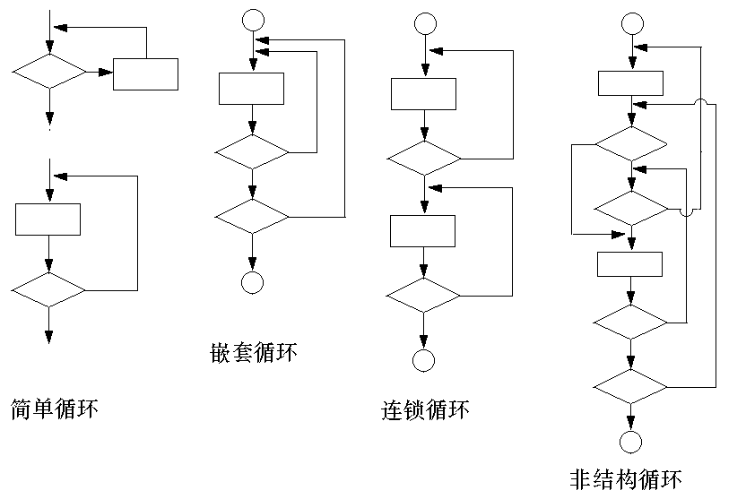

Slide 41
白盒测试
内存分析
性能分析
工具

Slide 42
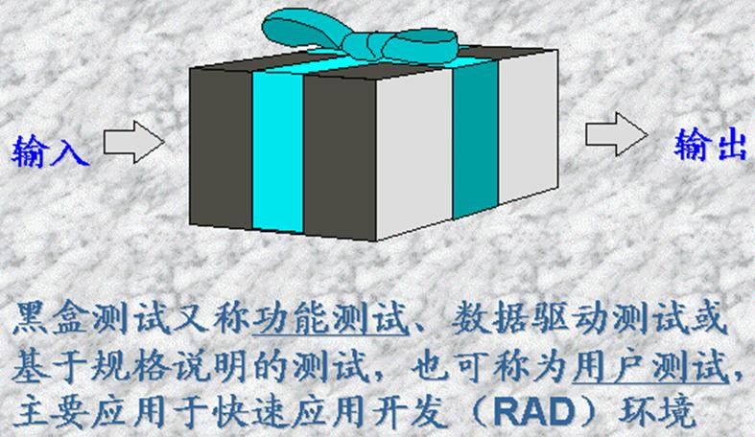
9.5 黑盒测试技术

Slide 43
黑盒测试:重点测试软件的功能需求。也即，设计出能充分检查程序所有功能需求的输入条件集。
黑盒测试发现错误类型：
功能不正确或遗漏
界面错误
数据结构错误或外部数据库访问错误
性能错误
初始化和终止错误

Slide 44
9.5.1 等价划分
等价划分方法：把所有可能的输入数据，即程序的输入域划分成若干部分，从每一部分中选取少数有代表性的数据作为测试用例。
设计测试用例步骤：
划分等价类（列出等价类表）
选取测试用例
划分等价类的标准：
覆盖
不相交
代表性

Slide 45
划分等价类
等价类：某个输入域的子集合。在该子集合中，各个输入数据对于揭露程序中的错误都是等效的。测试某等价类的代表值就等价于对这一类其它值的测试。
等价类划分有两种情况：
有效等价类
无效等价类

Slide 46
有效等价类与无效等价类
有效等价类：指对于程序的规格说明来说，是合理的、有意义的输入数据构成的集合。
无效等价类：指对于程序的规格说明来说，是不合理的、无意义的输入数据构成的集合。
设计测试用例时，要同时考虑有效等价类和无效等价类。

Slide 47
划分等价类的启发式规则（1）
如果规定了输入值的范围或值的个数，则可划分出一个有效等价类（输入值在此范围内）和两个无效等价类（输入值小于最小值或大于最大值）。
例 输入值是学生成绩，范围是0～100
0 100
有效
等价类
1≤成绩≤100
无效等价类
成绩<0
无效等价类
成绩>100

Slide 48
划分等价类的启发式规则（2）
如果规定了输入数据的一组值，而且程序对不同输入值做不同处理，则每个允许的输入值是一个有效等价类，此外还有若干个无效等价类（任一个不允许的输入值）。
例：输入条件说明学历可为:专科、本科、 硕士、博士四种之一，则分别取这四个值作为四个有效等价类，另外把四种学历之外的任何学历作为无效等价类

Slide 49
划分等价类的启发式规则（3）
如果规定了输入数据必须遵循的规则，则可以划分出一个有效等价类（符合规则）和若干个无效等价类（从不同角度违反规则）。
例：Pascal语言规定 “一个语句必须以分号‘;’结束”。
确定一个有效等价类 “以‘ ;’结束”
若干个无效等价类 “以‘ :’结束”、“以‘ ,’结束”、“以‘ ’结束”、“以LF结束”

Slide 50
划分等价类的启发式规则（4）
如果规定了输入数据为整数，则可以划分出正整数、零和负整数等三个有效类。
如果程序处理对象是表格，则应该使用空表，以及含一项或多项的表

Slide 51
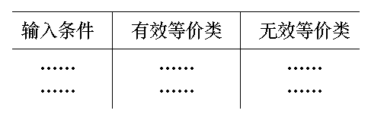
确立测试用例
确立等价类之后，建立等价类表，列出所有划分出的等价类。

Slide 52
从划分出的等价类中按以下原则选择测试用例
形成等价类表，每一等价类规定一个唯一的编号；
设计一个新的测试用例以尽可能多地覆盖尚未被覆盖的有效等价类，重复这一步骤直到所有的有效等价类都被覆盖为止；
设计一个新的测试用例，使其仅覆盖一个尚未被覆盖的无效等价类，重复这一步骤直到所有的无效等价类都被覆盖为止。

Slide 53
用等价类划分法设计测试用例的实例
某报表处理系统要求用户输入处理报表的日期，日期限制在2001年1月至2005年12月，即系统只能对该段期间内的报表进行处理，如日期不在此范围内，则显示输入错误信息。
系统日期规定由年、月的6位数字字符组成，前四位代表年，后两位代表月。
如何用等价类划分法设计测试用例, 来测试程序的日期检查功能？
几个等价类
最少几个测试用例

Slide 54
第一步：等价类划分
“报表日期”输入条件的等价类表
输入等价类 有效等价类 无效等价类
有非数字字符 (4)
少于6个数字字符 (5)
多于6个数字字符 (6)
报表日期的
类型及长度
6位数字字符(1)
在2001～2005
之间 (2)
小于2001 (7)
大于2005 (8)
年份范围
小于1 (9)
大于12 (10)
月份范围
在1～12之间(3)

Slide 55
第二步：为有效等价类设计测试用例
对表中编号为1,2,3的3个有效等价类
用一个测试用例覆盖：
测试数据 期望结果 覆盖范围
200504
输入有效
等价类(1)(2)(3)

Slide 56
第三步：为每一个无效等价类至少设计一个测试用例
测试数据 期望结果 覆盖范围
001MAY
输入无效
等价类(4)
20015
输入无效
等价类(5)
2001005
输入无效
等价类(6)
200005
输入无效
等价类(7)
200805
输入无效
等价类(8)
200100
输入无效
等价类(9)
200113
输入无效
等价类(10)
本例的10个等价类至
少需要8个测试用例
不能出现相同
的测试用例

Slide 57
9.5.2 边界值分析
边界值分析是对等价划分方法的补充。
边界：相对于输入等价类和输出等价类而言，稍高于其边界值及稍低于其边界值的一些特定情况。
设计测试用例：首先确定边界情况。选取正好等于，刚刚大于，或刚刚小于边界的值做为测试数据，而不是选取等价类中的典型值或任意值做为测试数据。

Slide 58
“报表日期”边界值分析法测试用例
输入
条件
测试用例说明
测试数据
期望结果
选取理由
1个数字字符
5个数字字符
7个数字字符
有1个非数字字符
全部是非数字字符
6个数字字符
5
20015
2001005
2001.5
MAY---
200105
显示出错
显示出错
显示出错
显示出错
显示出错
输入有效
仅有1个合法字符
比有效长度少1
比有效长度多1
只有1个非法字符
6个非法字符
类型及长度均有效
报表日
期的类
型及长
度
在有效范围
边界上选取
数据
200101
200512
200100
200513
输入有效
输入有效
显示出错
显示出错
最小日期
最大日期
刚好小于最小日期
刚好大于最大日期
日期
范围
月份为1月
月份为12月
月份<1
月份>12
200101
200112
200100
200113
输入有效
输入有效
显示出错
显示出错
最小月份
最大月份
刚好小于最小月份
刚好大于最大月份
月份
范围

Slide 59
9.5.3 错误推测
错误推测法：人们靠经验和直觉推测程序中可能存在的各种错误，从而有针对性地编写检查这些错误的例子。
基本想法：列举出程序中所有可能有的错误和容易发生错误的特殊情况，根据它们选择测试用例。
例：数据测试中的缺省值、空白、空值、零值、无

Slide 60
9.6 测试策略 9.6.1 测试步骤
单元测试：对用源代码实现的每个程序单元进行测试，检查各模块控制结构中的特定路径，以确保其作为一个单元来说功能是正确的。
集成测试：把已测试过的模块组装起来，主要对与设计相关的软件体系结构的构造进行测试。
确认测试：检查已实现的软件是否满足需求规格说明中确定的各种需求，以及软件配置是否完全、正确。
系统测试：把已经经过确认的软件纳入实际运行环境中，与其它系统成份组合在一起进行测试。

Slide 61
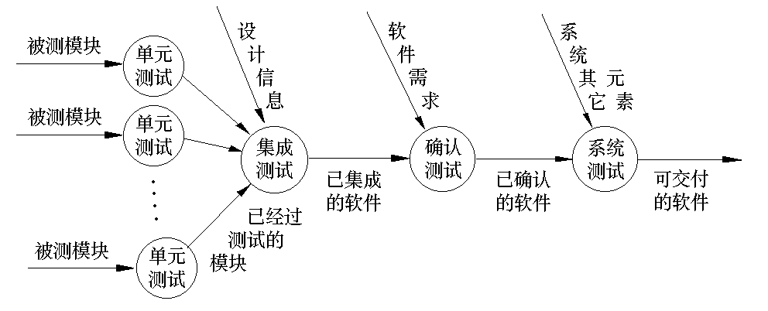

Slide 62
9.6.2单元测试 (Unit Testing)
单元测试和编码属于SE过程的同一阶段，又称模块测试。它是针对软件设计的最小单位 ─ 程序模块，进行正确性检验的测试工作。
单元测试需要从程序的内部结构出发设计测试用例。多个模块可以平行地独立进行单元测试。
在源程序代码编译通过后，可采用人工测试和计算机测试两类测试方法进行测试。

Slide 63
人工测试—代码审查
审查小组
组长
程序设计者
程序编写者
程序测试者
审查会
程序编写者逐句讲述程序逻辑
发现逻辑设计或编码错误（30-70%）
记录

Slide 64
计算机测试—测试软件
模块并不是一个独立的程序，在考虑测试模块时，同时要考虑它和外界的联系，用一些辅助模块去模拟与被测模块相联系的其它模块。必须为每个单元测试开发：
驱动软件（模块）(driver)：
相当于主模块
存根软件（桩模块、连接程序）(stub)： 代替所测模块调用的子模块

Slide 65
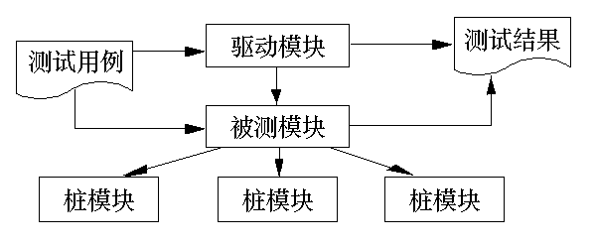
单元测试的测试环境举例

Slide 66
9.6.3 集成测试 （Integrated Testing）
组装测试 (集成测试、联合测试）：在单元测试的基础上，将所有模块按照设计要求组装起来的同时进行测试。
主要目标：发现与接口有关的问题
模块组装成为系统的两种方式
非渐增式组装
渐增式组装

Slide 67
需要考虑的问题:
把各个模块连接起来时，穿越模块接口的数据是否会丢失；
一个模块的功能是否会对另一个模块的功能产生不利的影响；
各个子功能组合起来，能否达到预期要求的父功能；
全局数据结构是否有问题；
单个模块的误差累积起来，是否会放大，从而达到不能接受的程度。

Slide 68
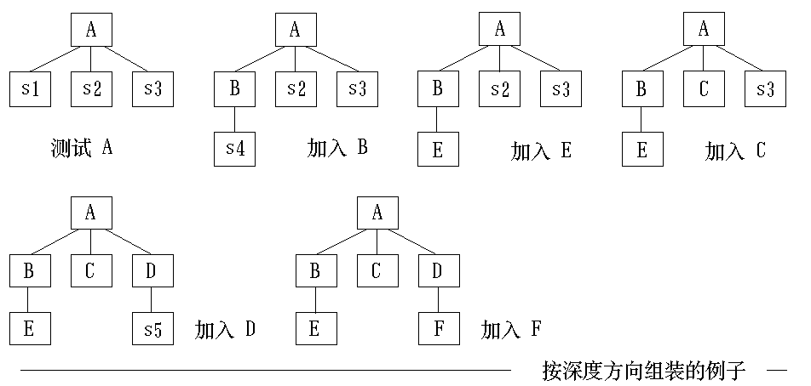
(1) 自顶向下集成

Slide 69
(2) 自底向上集成
从程序模块结构的最底层模块开始组装和测试。
不需要桩模块。在模块的测试过程中需要从子模块得到的信息可以直接运行子模块得到。

Slide 70
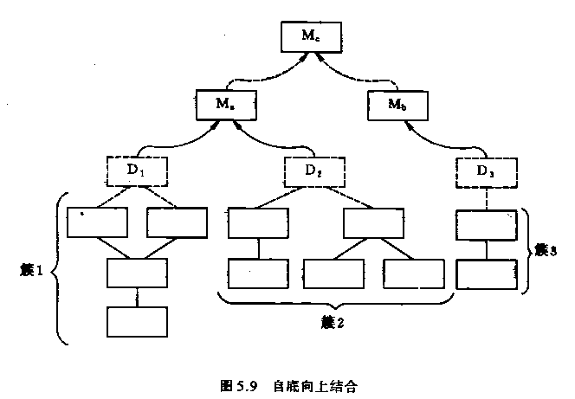

Slide 71
(3) 回归测试
重新执行已经做过的测试的某个子集，以保证变化没有带来非预期的副作用
用于保证由于测试或其他原因引起的变化，不会导致非预期的行为或额外错误的活动
回归测试可以通过重新执行所有测试用例的一个子集人工地进行，也可以使用自动化的捕获回放工具自动进行

Slide 72
9.6.4 确认测试 （Validation Testing）
确认测试：又称为验收测试、有效性测试。
目标：验证软件的功能和性能及其它特性是否与用户的要求一致。
对软件的功能和性能要求在软件需求规格说明书中已经明确规定。它包含的信息就是软件确认测试的基础。

Slide 73
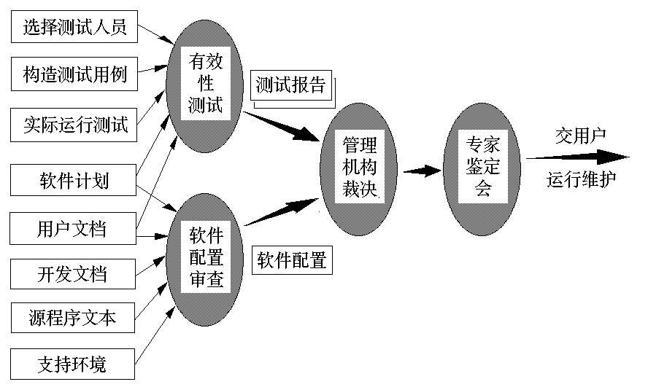

Slide 74
1. 有效性测试（黑盒测试）
有效性测试：在模拟的环境 (可能就是开发的环境) 下，运用黑盒测试的方法，验证被测软件是否满足需求规格说明书列出的需求。
步骤
制定测试计划
规定要做测试的种类
制定一组测试步骤
描述具体的测试用例

Slide 75
2.软件配置复查
目的是保证
软件配置的所有成分都齐全；
各方面的质量都符合要求；
文档与程序一致；
具有维护阶段所必须的细节；
已经编排好分类的目录。
应当严格遵守用户手册和操作手册中规定的使用步骤，以便检查这些文档资料的完整性和正确性。

Slide 76
3.验收测试
通过了系统的有效性测试及软件配置审查之后，应开始系统的验收测试。
验收测试：以用户为主的测试。软件开发人员和 QA（质量保证）人员也应参加。
方式：由用户参加设计测试用例，使用生产中的实际数据进行测试。
单用户测试
α测试和β测试 （多用户）

Slide 77
α测试和β测试
在软件交付使用之后，用户将如何实际使用程序，对于开发者来说是无法预测的。
α测试：由用户在开发环境下进行测试，也可以是公司内部的用户在模拟实际操作环境下进行的测试。
α测试的目的：评价软件产品的FLURPS（即功能、局域化、可使用性、可靠性、性能和支持）。尤其注重产品的界面和特色。

Slide 78
α测试可以从软件产品编码结束之时开始，或在模块（子系统）测试完成之后开始，也可以在确认测试过程中产品达到一定的稳定和可靠程度之后再开始。
β测试是由软件的多个用户在实际使用环境下进行的测试。这些用户返回有关错误信息给开发者。
测试时，开发者通常不在测试现场。因而，β测试是在开发者无法控制的环境下进行的软件现场应用。

Slide 79
在β测试中，由用户记下遇到的所有问题，包括真实的以及主观认定的，定期向开发者报告。
β测试着重于产品的支持性，包括文档、客户培训和支持产品生产能力。
只有当α测试达到一定的可靠程度时，才能开始β测试。它处在整个测试的最后阶段。同时，产品的所有手册文本也应该在此阶段完全定稿。

Slide 80
系统测试
系统测试：将通过确认测试的软件作为整个基于计算机系统的一个元素，与计算机硬件、外设、某些支持软件、数据和人员等其它系统元素结合在一起，在实际运行环境下，对计算机系统进行一系列的组装测试和确认测试。
目的：通过与系统的需求定义作比较, 发现软件与系统的定义不符合或与之矛盾的地方。

Slide 81
9.7 调试（纠错，Debug）
软件调试：进行了成功的测试之后才开始的工作。
任务：进一步诊断和改正程序中潜在的错误。
调试活动由两部分组成：
确定程序中可疑错误的确切性质和位置。
对程序(设计,编码)进行修改，排除这个错误。

Slide 82
调试工作是一个具有很强技巧性的工作。
软件运行失效或出现问题，往往只是潜在错误的外部表现，而外部表现与内在原因之间常常没有明显的联系。如果要找出真正的原因，排除潜在的错误，不是一件易事。
调试是通过现象，找出原因的一个思维分析的过程。

Slide 83
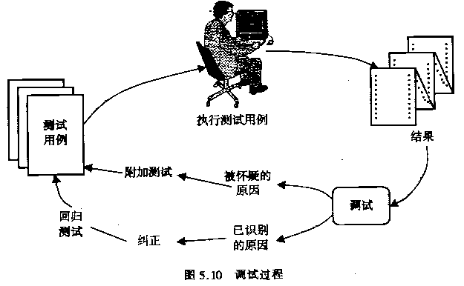
9.7.1 调试过程

Slide 84
调试的步骤
从错误的外部表现形式入手，确定程序中出错的位置；
研究有关部分的程序，找出错误的内在原因；
修改设计和代码，以排除这个错误；
重复进行暴露了这个错误的原始测试或某些有关测试。

Slide 85
9.7.2 调试途径
调试的关键：推断程序内部的错误位置及原因。
方法：
蛮干法（强行排错）
回溯法
原因排除法
对分查找法
归纳法
演绎法

Slide 86
调试原则
在调试方面，许多原则本质上是心理学方面的问题。调试由两部分组成，调试原则也分成两组。
确定错误的性质和位置的原则
分析与错误征兆有关的信息。
避开死胡同。
把调试工具当做辅助手段使用。调试工具可以帮助思考，但不能代替思考。
避免用试探法，最多只能把它当做最后手段。

Slide 87
修改错误的原则
在出现错误的地方，很可能还有别的错误。
修改错误的一个常见失误是只修改了这个错误的征兆或这个错误的表现，而没有修改错误本身。
当心修正一个错误的同时有可能会引入新的错误。
修改错误的过程将迫使人们暂时回到程序设计阶段。
修改源代码程序，不要改变目标代码。

Slide 88
9.8 软件可靠性
开发过程中，利用测试的统计数据来估算软件的可靠性，以控制软件的质量。
推测错误的产生频度
推测残留在程序中的错误数
评价测试的精确度和覆盖率

Slide 89
9.8.1 基本概念
软件可靠性定义：程序在给定的时间间隔内，按照规格说明书的规定，成功地运行的概率。
软件可用性定义：程序在给定的时间点，按照规格说明书的规定，成功地运行的概率。

